Slide 1

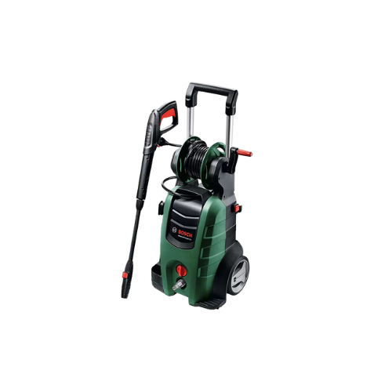
MÁY XỊT NƯỚC CAO ÁP
BÀI GIẢNG HUẤN LUYỆN AN TOÀN LAO ĐỘNG
BẢN QUYỀN THUỘC AN TOÀN NAM VIỆT

Slide 2
Một số vụ tai nạn lao động khi vận hành máy xịt nước cao áp
Việc vận hành máy xịt nước cao áp là một hoạt động cần sự cẩn trọng và tuân thủ các quy tắc an toàn:
  Bị Phun Nước Áp Lực Cao Vào Da
  Nguy Cơ Điện Giật
  Nguy Hiểm Do Vật Rơi
  Lao Động Trên Bề Mặt Trơn Trượt
  Nguy Hiểm Về Hít Phải Hóa Chất

Slide 3
Tóm tắt bài học
1. Giới thiệu
2. Thành Phần Và Chức Năng Của máy xịt nước cao áp
3. Kiểm tra và bảo trì an toàn trước khi vận hành máy xịt nước cao áp
4. Quy trình vận hành an toàn máy xịt nước cao áp
5. Đánh giá rủi ro và quản lý mối nguy khi vận hành máy xịt nước cao áp
6. Các yếu tố ảnh hưởng đến an toàn lao động khi vận hành máy xịt nước cao áp
7. Đào tạo an toàn lao động về kỹ năng vận hành máy xịt nước cao áp
8. Ý nghĩa của an toàn lao động trong việc vận hành máy xịt nước cao áp

Slide 4

Giới thiệu
A. Tổng quan về tầm quan trọng của an toàn lao động khi vận hành máy xịt nước cao áp
An toàn lao động là một yếu tố vô cùng quan trọng khi vận hành các thiết bị như máy xịt nước cao áp. Việc sử dụng máy xịt nước cao áp có thể tiềm ẩn nhiều nguy cơ và mối đe dọa đến sức khỏe của người sử dụng và những người xung quanh.
Đầu tiên, áp lực cao của nước có thể gây tổn thương nghiêm trọng cho da và mô mềm của người tiếp xúc trực tiếp. Việc không sử dụng đúng cách có thể dẫn đến chấn thương nghiêm trọng hoặc bỏng.

Slide 5
Giới thiệu
B. Các giao thức và quy định an toàn quan trọng khi vận hành máy xịt nước cao áp
Khi vận hành máy xịt nước cao áp, việc tuân thủ các giao thức và quy định an toàn là rất quan trọng để đảm bảo an toàn cho người sử dụng và những người xung quanh. Đầu tiên, việc đào tạo và hướng dẫn người sử dụng về cách vận hành máy là điều cần thiết.
Người sử dụng cần biết cách điều chỉnh áp lực và dòng nước phù hợp với từng công việc mà không gây nguy hiểm.

Slide 6
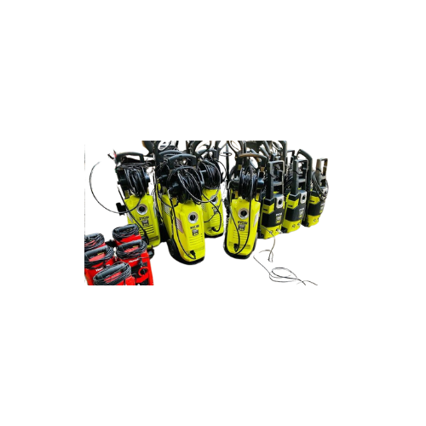
Thành Phần Và Chức Năng Của máy xịt nước cao áp
A. Các thành phần khác nhau của máy xịt nước cao áp:
Động cơ: Thường là động cơ điện hoặc động cơ xăng để tạo ra sức mạnh cần thiết cho bơm áp lực. Động cơ điện phổ biến hơn trong các ứng dụng gia đình và thương mại nhỏ, trong khi các động cơ xăng thường được sử dụng trong các ứng dụng công nghiệp.
Bơm áp lực: Là thành phần chịu trách nhiệm tạo ra áp lực cao trong dòng nước. Bơm thường được trang bị với bộ van và piston để tạo ra áp lực cao cần thiết cho việc xịt nước.

Slide 7
Thành Phần Và Chức Năng Của máy xịt nước cao áp
B. Cấu trúc và nguyên lý hoạt động của máy xịt nước cao áp:
Động cơ: Là nguồn điện hoặc năng lượng để vận hành bơm áp lực của máy. Động cơ thường là động cơ điện hoặc động cơ xăng, tạo ra sức mạnh cần thiết cho hoạt động của bơm.
Bơm áp lực: Là thành phần quan trọng nhất của máy xịt nước cao áp, tạo ra áp lực cao trong dòng nước. Bơm thường sử dụng hệ thống piston hoặc van để tạo ra áp suất lớn, đẩy nước qua ống và vòi phun.

Slide 8
Thành Phần Và Chức Năng Của máy xịt nước cao áp
C. Ứng dụng trong ngành ngành dịch vụ, công nghiệp và xây dựng của máy xịt nước cao áp:
Máy xịt nước cao áp có nhiều ứng dụng quan trọng trong các ngành dịch vụ, công nghiệp và xây dựng. Trong ngành dịch vụ, các dịch vụ vệ sinh và làm sạch chuyên nghiệp thường sử dụng máy xịt nước cao áp để làm sạch bề mặt ngoài của các tòa nhà, cầu đường, sân thượng, hoặc các vật dụng khác.
Các dịch vụ rửa xe cũng sử dụng máy xịt nước cao áp để loại bỏ bụi bẩn, dầu mỡ và các chất bám dính khác trên xe hơi và xe tải.

Slide 9
Thành Phần Và Chức Năng Của máy xịt nước cao áp
D. Những rủi ro liên quan đến việc vận hành máy xịt nước cao áp:
Việc vận hành máy xịt nước cao áp có thể mang đến nhiều rủi ro nghiêm trọng nếu không được thực hiện đúng cách. Rủi ro chính liên quan đến áp lực cao của nước và sự tác động của nước vào cơ thể người và các vật dụng xung quanh.
Áp lực nước cực cao có thể gây ra các chấn thương nghiêm trọng cho da, mô mềm và cơ thể người nếu tiếp xúc trực tiếp.

Slide 10
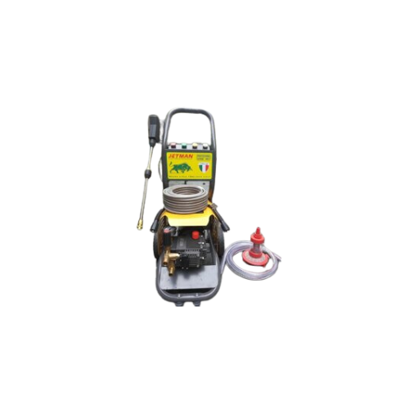
Kiểm tra và bảo trì an toàn trước khi vận hành máy xịt nước cao áp
A. Kiểm tra an toàn trước khi vận hành máy xịt nước cao áp
Đầu tiên, hãy kiểm tra các bộ phận của máy như ống nước, vòi xịt, bộ lọc và bơm áp lực để đảm bảo chúng không bị hư hỏng, rò rỉ hoặc bị tắc nghẽn. Bạn cũng cần kiểm tra và đảm bảo rằng tất cả các ống và phụ kiện được lắp đặt chặt chẽ và an toàn.
Tiếp theo, hãy xem xét các nguồn điện và kết nối điện. Đảm bảo rằng ổ cắm điện và dây điện không bị hư hỏng và phù hợp với nhu cầu điện của máy xịt nước cao áp. Kiểm tra cảnh báo an toàn và cơ chế ngắt điện tự động để đảm bảo an toàn trong trường hợp có sự cố.

Slide 11
Kiểm tra và bảo trì an toàn trước khi vận hành máy xịt nước cao áp
B. Hướng dẫn bảo trì máy xịt nước cao áp định kỳ
Kiểm tra và làm sạch bộ lọc: Thường xuyên kiểm tra và làm sạch bộ lọc để ngăn chặn bụi bẩn và cặn bẩn tích tụ trong hệ thống. Bộ lọc bẩn có thể làm giảm hiệu suất của máy và gây hư hỏng cho các bộ phận khác.
Kiểm tra dây nước và ống xịt: Định kỳ kiểm tra các dây nước và ống xịt để phát hiện các dấu hiệu của sự hao mòn hoặc hư hỏng. Thay thế các bộ phận bị hỏng để đảm bảo nước luôn lưu thông một cách hiệu quả và an toàn.

Slide 12
Quy trình vận hành an toàn máy xịt nước cao áp
A. Hướng dẫn từng bước về quy trình vận hành máy xịt nước cao áp an toàn:
Đầu tiên, trước khi bắt đầu, hãy đảm bảo rằng bạn đã kiểm tra kỹ các thành phần của máy như ống nước, vòi xịt, và bộ điều khiển để đảm bảo chúng hoạt động bình thường và không có vấn đề gì.
Tiếp theo, hãy đeo đầy đủ trang bị bảo hộ cá nhân như kính bảo hộ, găng tay và áo choàng chống nước trước khi vận hành máy. Đây là bước quan trọng để bảo vệ bạn khỏi các nguy cơ chấn thương do áp lực cao của nước.

Slide 13
Quy trình vận hành an toàn máy xịt nước cao áp
B. Các biện pháp xử lý khẩn cấp và cơ chế ứng phó sự cố khi vận hành máy xịt nước cao áp:
Khi vận hành máy xịt nước cao áp, việc hiểu và áp dụng các biện pháp xử lý khẩn cấp là rất quan trọng để đối phó với các tình huống bất ngờ và sự cố có thể xảy ra.
Trước tiên, nếu bạn gặp phải sự cố như mất áp lực nước đột ngột, hãy kiểm tra nguồn nước và ống nước để đảm bảo không có đường ống bị uốn cong hoặc bị tắc nghẽn. Hãy kiểm tra cả van nước và van xả áp để đảm bảo chúng hoạt động bình thường.

Slide 14
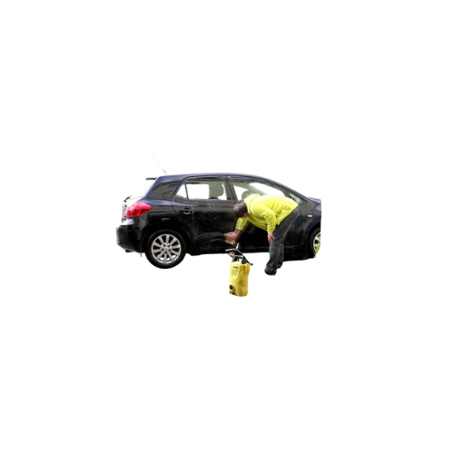
Đánh giá rủi ro và quản lý mối nguy khi vận hành máy xịt nước cao áp
A. Nhận diện các rủi ro, mối nguy hiểm tiềm ẩn trong vận hành máy xịt nước cao áp:
Trong quá trình vận hành máy xịt nước cao áp, có nhiều rủi ro và mối nguy hiểm tiềm ẩn mà người sử dụng cần nhận diện và chủ động đối phó. Một trong những rủi ro chính là áp lực cao của nước có thể gây chấn thương nghiêm trọng cho da, mô mềm và cơ thể người nếu không được sử dụng đúng cách.
Việc không đeo đầy đủ trang bị bảo hộ cá nhân như kính bảo hộ, găng tay và áo choàng chống nước có thể khiến người vận hành dễ bị thương tích.

Slide 15
Đánh giá rủi ro và quản lý mối nguy khi vận hành máy xịt nước cao áp
B. Các chiến lược phòng ngừa mối nguy hiệu quả khi vận hành máy xịt nước cao áp:
1. Kiểm tra và bảo dưỡng định kỳ máy xịt nước cao áp để việc vận hành an toàn
  Để đảm bảo việc vận hành máy xịt nước cao áp an toàn và hiệu quả, việc kiểm tra và bảo dưỡng định kỳ là rất quan trọng.
  Đầu tiên, bạn nên thực hiện kiểm tra tổng quan của máy để đảm bảo các bộ phận như động cơ, bơm áp lực, van, ống nước, và vòi xịt đều hoạt động bình thường. Kiểm tra các dây điện và ổ cắm để đảm bảo không có dấu hiệu của hư hỏng hoặc rò rỉ điện.

Slide 16
Đánh giá rủi ro và quản lý mối nguy khi vận hành máy xịt nước cao áp
B. Các chiến lược phòng ngừa mối nguy hiệu quả khi vận hành máy xịt nước cao áp:
2. Tuân thủ các quy định an toàn lao động để việc vận hành an toàn máy xịt nước cao áp an toàn
  Để đảm bảo việc vận hành máy xịt nước cao áp an toàn, rất quan trọng để tuân thủ các quy định an toàn lao động. Đầu tiên, người vận hành cần được đào tạo về các nguy cơ và biện pháp phòng ngừa tai nạn khi sử dụng máy xịt nước cao áp.
  Đào tạo này bao gồm việc hướng dẫn cách sử dụng máy đúng cách, đeo đầy đủ trang bị bảo hộ cá nhân, và làm quen với các quy trình an toàn.

Slide 17
Đánh giá rủi ro và quản lý mối nguy khi vận hành máy xịt nước cao áp
B. Các chiến lược phòng ngừa mối nguy hiệu quả khi vận hành máy xịt nước cao áp:
3. Xác định và đánh dấu vùng an toàn khi vận hành máy xịt nước cao áp
  Đầu tiên, hãy xác định các vùng cần làm sạch và đánh dấu rõ ràng các vùng này bằng biển báo hoặc dải tape để chỉ ra nơi cần sử dụng máy xịt nước cao áp.
  Sau đó, xác định các vùng không an toàn, chẳng hạn như các vùng giao thông hoặc các khu vực có người đi lại nhiều. Đảm bảo rằng những vùng này được đánh dấu rõ ràng và tránh sử dụng máy xịt nước cao áp trong các vùng không an toàn này.

Slide 18
Đánh giá rủi ro và quản lý mối nguy khi vận hành máy xịt nước cao áp
B. Các chiến lược phòng ngừa mối nguy hiệu quả khi vận hành máy xịt nước cao áp:
4. Sử dụng thiết bị bảo hộ cá nhân khi vận hành máy xịt nước cao áp
  Khi vận hành máy xịt nước cao áp, việc sử dụng thiết bị bảo hộ cá nhân là điều cực kỳ quan trọng để đảm bảo an toàn cho người vận hành. Đầu tiên, hãy luôn đeo mũ bảo hiểm để bảo vệ đầu trong trường hợp có vật rơi hoặc đập vào.
  Thứ hai, đeo kính bảo hộ để bảo vệ mắt khỏi các giọt nước phun và bụi bẩn bị phóng lên. Kính bảo hộ cũng giúp ngăn ngừa các vật thể lạ như đá hoặc mảnh vỡ từ bề mặt được làm sạch.

Slide 19
Đánh giá rủi ro và quản lý mối nguy khi vận hành máy xịt nước cao áp
B. Các chiến lược phòng ngừa mối nguy hiệu quả khi vận hành máy xịt nước cao áp:
5. Quy trình khẩn cấp và phản ứng trong trường hợp sự cố khi vận hành máy xịt nước cao áp
  Đầu tiên, hãy luôn giữ sẵn điện thoại hoặc phương tiện liên lạc khẩn cấp để có thể gọi điện cho sự trợ giúp khi cần thiết.
  Trong trường hợp máy xịt nước cao áp gặp sự cố như mất áp lực nước đột ngột, hãy ngay lập tức kiểm tra nguồn nước và ống nước để tìm hiểu nguyên nhân và khắc phục. Nếu máy gặp sự cố điện, hãy ngay lập tức tắt nguồn điện và kiểm tra nguồn điện và các kết nối để đảm bảo an toàn.

Slide 20
Đánh giá rủi ro và quản lý mối nguy khi vận hành máy xịt nước cao áp
B. Các chiến lược phòng ngừa mối nguy hiệu quả khi vận hành máy xịt nước cao áp:
6. Tham gia các khóa học an toàn lao động khi vận hành máy xịt nước cao áp
  Huấn luyện an toàn vệ sinh lao động không chỉ là yêu cầu pháp lý mà còn là cam kết đối với sự an toàn và sức khỏe của người lao động.
  Nó giúp nhân viên nhận biết và đối phó với các nguy cơ và tình huống nguy hiểm, từ đó giảm thiểu tai nạn, thương tích hoặc tử vong trong công việc hàng ngày.

Slide 21
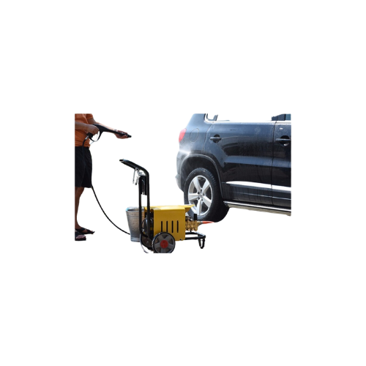
Các yếu tố ảnh hưởng đến an toàn lao động khi vận hành máy xịt nước cao áp
A. Điều kiện thời tiết ảnh hưởng như thế nào đến việc vận hành máy xịt nước cao áp
Điều kiện thời tiết có thể ảnh hưởng đáng kể đến việc vận hành máy xịt nước cao áp. Trong môi trường nhiệt độ cao, đặc biệt là vào mùa hè, nước và bề mặt có thể nhanh chóng khô, làm tăng khó khăn trong việc làm sạch.
Áp lực nước cao cũng có thể dễ dàng gây hư hại cho các bề mặt nhạy cảm như sơn, gỗ hoặc nhựa trong điều kiện nhiệt độ cao.

Slide 22
Các yếu tố ảnh hưởng đến an toàn lao động khi vận hành máy xịt nước cao áp
B. Môi trường làm việc ảnh hưởng như thế nào đến việc vận hành máy xịt nước cao áp
Môi trường làm việc có ảnh hưởng đáng kể đến việc vận hành máy xịt nước cao áp. Đầu tiên, môi trường có nhiều bụi bẩn hoặc chất lượng không khí kém có thể làm tắc nghẽn các bộ phận của máy như bộ lọc, ống dẫn và bơm.
Điều này có thể dẫn đến giảm hiệu suất hoạt động của máy và cần phải được làm sạch và bảo trì thường xuyên hơn.

Slide 23
Các yếu tố ảnh hưởng đến an toàn lao động khi vận hành máy xịt nước cao áp
C. Tình trạng kỹ thuật của máy xịt nước cao áp ảnh hưởng như thế nào đến việc vận hành máy xịt nước cao áp
Tình trạng kỹ thuật của máy xịt nước cao áp có ảnh hưởng trực tiếp đến việc vận hành của máy. Đầu tiên, áp lực nước được tạo ra bởi máy xịt nước cao áp phụ thuộc vào hiệu suất của bơm áp lực.
Nếu bơm áp lực gặp vấn đề hoặc không hoạt động đúng cách, áp lực nước có thể không đạt được mức mong muốn, dẫn đến hiệu suất làm sạch kém.

Slide 24
Các yếu tố ảnh hưởng đến an toàn lao động khi vận hành máy xịt nước cao áp
D. Kiến thức an toàn và kỹ năng của người lao động ảnh hưởng như thế nào đến việc vận hành máy xịt nước cao áp
Kiến thức an toàn và kỹ năng của người lao động đóng vai trò quan trọng trong việc vận hành máy xịt nước cao áp. Trước tiên, kiến thức an toàn bao gồm hiểu biết về cách sử dụng máy một cách đúng cách và an toàn.
Người lao động cần biết cách kiểm tra máy trước khi sử dụng để đảm bảo nó hoạt động tốt và không gây nguy hiểm. Họ cũng cần biết cách điều chỉnh áp lực nước phù hợp với mục đích sử dụng cụ thể, tránh tạo ra áp lực quá mạnh có thể gây thương tích.

Slide 25
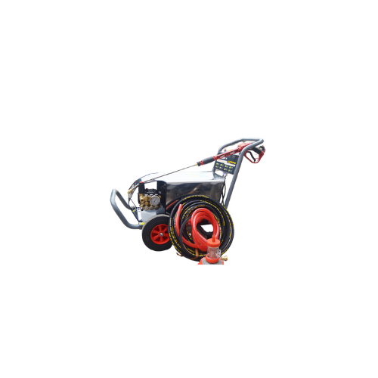
Đào tạo an toàn lao động về kỹ năng vận hành máy xịt nước cao áp an toàn
A. Tại sao người vận hành máy xịt nước cao áp cần phải được đào tạo an toàn lao động:
Người vận hành máy xịt nước cao áp cần được đào tạo về an toàn lao động vì nhiều lý do quan trọng. Đầu tiên, máy xịt nước cao áp hoạt động với áp lực rất cao, có thể gây nguy hiểm nếu không được sử dụng đúng cách.
Đào tạo an toàn lao động giúp người vận hành hiểu rõ về cách điều chỉnh áp lực và sử dụng máy một cách an toàn, giảm nguy cơ tai nạn lao động và thương tích.

Slide 26
Đào tạo an toàn lao động về kỹ năng vận hành máy xịt nước cao áp an toàn
B. Huấn luyện an toàn lao động vận hành máy xịt nước cao áp ở đâu?
An Toàn Nam Việt là trung tâm chuyên huấn luyện an toàn lao động uy tín và chất lượng ở Việt Nam hiện nay. Với các buổi huấn luyện an toàn lao động được diễn ra liên tục tại các xưởng sản xuất, nhà máy hoặc công trường xây dựng trên khắp cả nước (63 tỉnh thành tại Việt Nam).
Đảm bảo cho việc huấn luyện được hiệu quả, An Toàn Nam Việt chuẩn bị cẩn thận, tỉ mỉ từng tí một dù là nhỏ nhất. Từ việc chuẩn bị công cụ, dụng cụ, thiết bị giảng dạy đến giáo trình, tài liệu, âm thanh, ánh sáng.

Slide 27
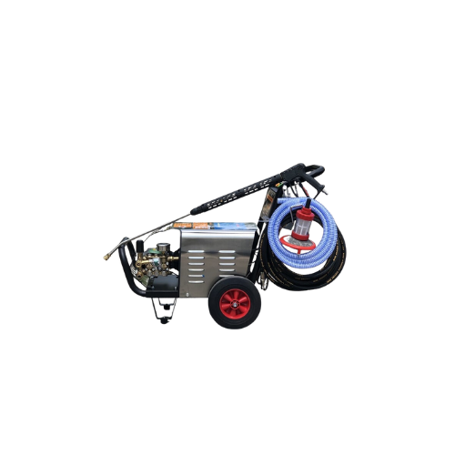
Ý nghĩa của an toàn lao động trong việc vận hành máy xịt nước cao áp
A. Tầm quan trọng của việc duy trì an toàn lao động trong vận hành máy xịt nước cao áp
Việc duy trì an toàn lao động trong vận hành máy xịt nước cao áp là vô cùng quan trọng vì nó ảnh hưởng đến sức khỏe và an toàn của người lao động cũng như hiệu suất công việc.
Áp lực cao của nước từ máy xịt có thể gây ra các nguy hiểm nghiêm trọng nếu không được điều khiển và sử dụng đúng cách.

Slide 28
Ý nghĩa của an toàn lao động trong việc vận hành máy xịt nước cao áp
B. Biện pháp an toàn quan trọng cần nắm được trước khi vận hành máy xịt nước cao áp
Trước khi vận hành máy xịt nước cao áp, việc nắm được các biện pháp an toàn là rất quan trọng để đảm bảo an toàn cho bản thân và người xung quanh. Một trong những biện pháp quan trọng nhất là đảm bảo sự hiểu biết về áp lực và khoảng cách phù hợp khi sử dụng máy.
Người vận hành cần biết cách điều chỉnh áp lực nước sao cho phù hợp với nhiệm vụ cụ thể mà không gây nguy hiểm cho các vật thể hay người xung quanh.

Slide 29
Cảm ơn các bạn đã theo dõi
Mọi thắc mắc về bài giảng xin liên hệ với chúng tôi theo thông tin bên dưới:
CÔNG TY TNHH HUẤN LUYỆN AN TOÀN VÀ QUAN TRẮC MÔI TRƯỜNG NAM VIỆT (AN TOÀN NAM VIỆT)
Địa chỉ: Lầu 2, số 655 Đường Điện Biên Phủ, Phường 25, Quận Bình Thạnh, Thành phố Hồ Chí Minh, Việt Nam
Hotline 0908.111.791
Website https://antoannamviet.com/
Email: Lienhe@antoannamviet.com

